Slide 1
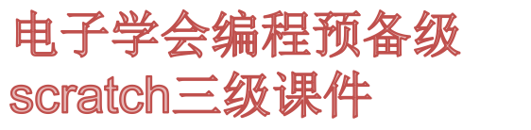


Slide 2
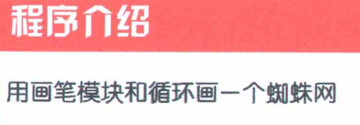
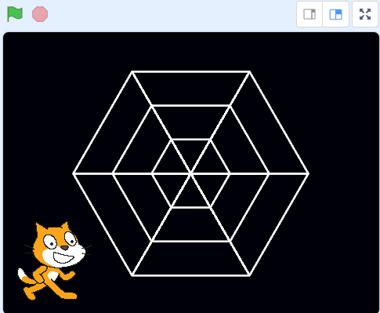
课程主题

Slide 3
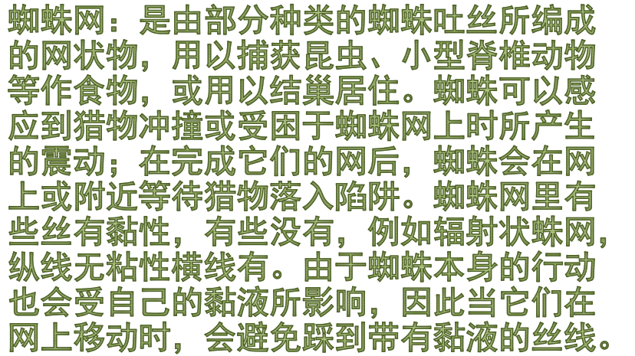
蜘蛛网百科

Slide 4
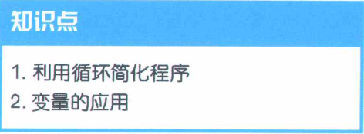

Slide 5
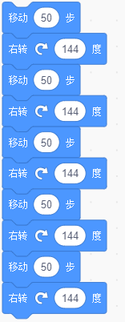


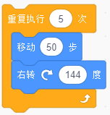

Slide 6
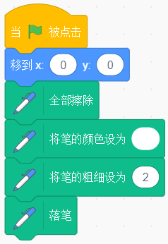
程序初始化
当小绿旗被点击，移动到指定位置，擦除以前测试时的所有痕迹，然后设定画笔的颜色和粗细并落笔。

Slide 7
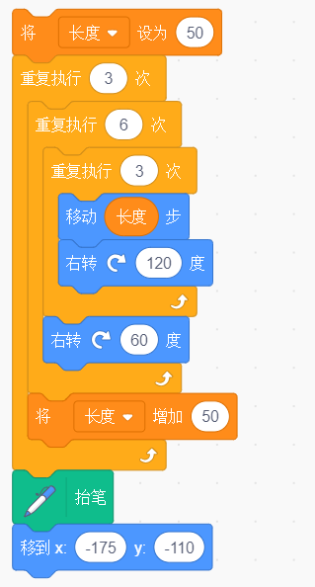
理解三次重复执行的意义：第一次，画出一个三角形，通过六次重复执行，画出六个三角形并排结成一个圆；第二次，增加50的步长，执行第一次的程序。第三次，继续增加50的步长，执行第一次的程序。

Slide 8
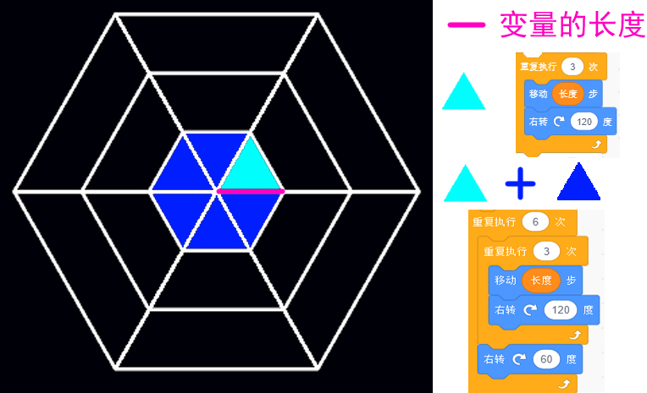

Slide 9
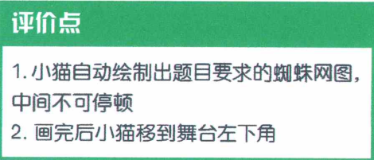
课程达成的目标

Slide 10
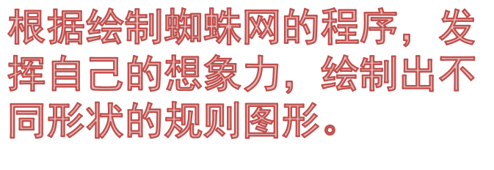
拓展练习

Slide 11
下次课再见

